Slide 1
Design Patterns and Solutions in Java autotesting

Slide 2


Introduction
Andrey Epifanov
aepifanov@luxoft.com
andrey.a.epifanov@gmail.com
http://luxoft-training.ru
http://luxoft-training.com

Slide 3

Introduction
From 2010 year – in autotesting.
From 2014 year – in Luxoft, DB department, project FIM.
My interests are programming, Artificial Intelligence, testing.
Knowledge of Programs and Software:
Continuous Integration and VCS | Jenkins, TeamCity, git, svn
Test automation | Selenium Web Driver
Programming Languages | JAVA, bash, C#(beginer)
Data Base | Oracle, MySQL и PostgreSQL
Web-servers | IIS, jboss / wildfly
28 September 2016

Slide 4
Introduction
Autotesting – popular part of programming. Besides 24 patterns GOF we can use another patterns, which are specific for tests.
This presentation is about several designs in programming , which can help you generate your tests more fast, understandable, and may be better.
This designs are not constant and made in stone. It is developed now and your comments can help community of autotesters.
In this presentation you can find best design patterns and anti-patterns, which are worse, terrible or ill-smelling.
28 September 2016
Notes:
Автотестирование – популярная на сегодняшний день часть программирования. Кроме 24 паттернов GOF мы(автотестировщики) можем использовать другие паттерны, специфичные для тестирования.
Эта презентация о нескольких программных решениях , которые могут помочь вам создавать ваши тесты более быстро, писать их понятными. Данная презентация представляет набор архитектурных решений.
Эти решения не высечены из камня. Паттерны в автотестировании пока не являются устоявшимися, и ваши комментарии могут помочь сообществу автотестировщиков.
В этой презентации вы можете найти проверенные временем паттерны, интересные решения и так же анти-паттерны, которые ужасны, невыполнимы или плохо пахнут.

Slide 5
Training Roadmap: OVERVIEW
Four Test Stage + Analyze | 5
Builder | 17
PageObject + PageActions | 50
Luci – искуственный интеллект вместо собственного | 62
VerificationAction – Global Assert | 77
Logging | 101
HardMachine
Logging
Another articles / authors / Useful links
This training covers major aspects of autotesting patterns in JAVA
This training is targeted to testers, autotesters, junior developers , architects .
Pre-requisites:
Base understanding of Java
Base understanding of Autotesting

Slide 6
TRAINING ROADMAP: STRUCTURE
2 Hour session
Examples during session
Questions

Slide 7
Section 1: Four Test Stages + Analyse

Slide 8
Four Test Stages + Analyse
Test Case :
Precondition
Processing
Verification
Analyse
DataProvider
TestCase
Preconditions
Processing
Java App
Test
DB
Verifications
Analyze
28 September 2016

Slide 9
Section 2: BUILDER

Slide 10
BUILDER: Code example 1
Email email = new Email() .addEmail("myemail@luxoft.com") .addTypeEmail("private");
public class Email { private String typeEmail; private String email; public Email(String typeEmail, String email) { this.typeEmail = typeEmail; this.email = email; } public String getTypeEmail() { return typeEmail; } public String getEmail() { return email; } public Email addTypeEmail(String typeEmail) { this.typeEmail = typeEmail; return this; } public Email addEmail(String email) { this.email = email; return this; } }
28 September 2016

Slide 11
BUILDER: Code example 2
public class Email { private String typeEmail; private String email; // main parameter
private String subj;
public Email(String email) { this.email = email; } public Email buildDefault() { addTypeEmail("private");
addSubj(“This is very important subject.");
return this; }
public Email addSubj(String subj) { this.subj = subj; return this; } public Email addTypeEmail(String typeEmail) { this.typeEmail = typeEmail; return this; } public Email addEmail(String email) { this.email = email; return this; } }
Email email = new Email("myemail@luxoft.com") .addSubject("my vacation") .addTypeEmail("private");
Email email = new Email("myemail@luxoft.com") .buildDefault();

Slide 12
BUILDER: PLUS vs MINUS
+ | - | Решения
Использование fluent interface Добавление named parameters => Читаемость кода => Хранение данных (конфигурация) в коде =>1 compile time check 2 не надо писать доп код для считывания конфига Конструирование обьекта в консистентном состоянии Как правило иммутабельность Несколько вараргов – var arg: String... arg Возможность проверки инвариантов и других кондишенов Решение проблемы большого количества конструкторов с большим количеством параметров, и масштабирования этих конструкторов | Дополнительные затраты на имплементацию Добавление многословности за счет добавления названий параметров Нельзя использовать final переменные | Groovy AST Transformation lombok
28 September 2016
Notes:
Creating and Destroying Java Objects: Part 1
By Joshua Bloch, June 13, 2008
http://www.drdobbs.com/jvm/creating-and-destroying-java-objects-par/208403883?pgno=2
В том числе :
Static factories and constructors share a limitation: they do not scale well to large numbers of optional parameters. (fix telescoping constructor pattern )
The @Builder annotation produces complex builder APIs for your classes.
https://projectlombok.org/features/Builder.html
Groovy Goodness: Use Builder AST Transformation for Fluent API
http://mrhaki.blogspot.ru/2014/05/groovy-goodness-use-builder-ast.html

Slide 13
BUILDER: Useful Links.
Creating and Destroying Java Objects: Part 1
By Joshua Bloch, June 13, 2008
http://www.drdobbs.com/jvm/creating-and-destroying-java-objects-par/208403883?pgno=2
The @Builder annotation produces complex builder APIs for your classes.
https://projectlombok.org/features/Builder.html
Groovy Goodness: Use Builder AST Transformation for Fluent API
http://mrhaki.blogspot.ru/2014/05/groovy-goodness-use-builder-ast.html

Slide 14
Section 3: Page Object – page action

Slide 15
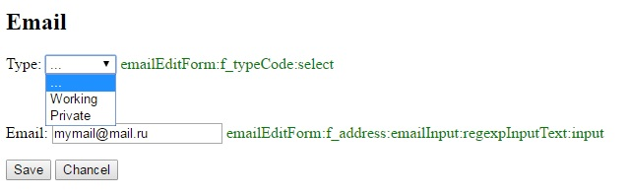
Page Object – page action: PAge
Page “Email”
28 September 2016

Slide 16
Page Object – page action: Page object
public class EmailPage { private WebDriver driver; public EmailPage(final WebDriver driver) { PageFactory.initElements(new HtmlElementDecorator(driver), this); this.driver = driver; } @FindBy(css = "h2") private WebElement head; @FindBy(id = "emailEditForm:f_typeCode:select") private WebElement emailTypeSelect; @FindBy(id = "emailEditForm:f_address:emailInput:regexpInputText:input") private WebElement emailTextBox; @FindBy(xpath = "//button[text()='Save']") private WebElement saveEmailButton; @FindBy(xpath = "//button[text()='Cancel']") private WebElement closeEmailButton; }
public class Email { private String typeEmail; private String email; public Email(String typeEmail, String email) { this.typeEmail = typeEmail; this.email = email; } public String getTypeEmail() { return typeEmail; } public String getEmail() { return email; } }
28 September 2016

Slide 17
Page Object – page action: Page object - findby
public class EmailPage { private WebDriver driver; public EmailPage(final WebDriver driver) { PageFactory.initElements(new HtmlElementDecorator(driver), this); this.driver = driver; } @FindBy(css = "h2") private WebElement head; @FindBy(id = "emailEditForm:f_typeCode:select") private WebElement emailTypeSelect; @FindBy(id = "emailEditForm:f_address:emailInput:regexpInputText:input") private WebElement emailTextBox; @FindBy(xpath = "//button[text()='Save']") private WebElement btn_save; @FindBy(xpath = "//button[text()='Cancel']") private WebElement btn_cancel; }
public class Email { private String typeEmail; private String email; public Email(String typeEmail, String email) { this.typeEmail = typeEmail; this.email = email; } public String getTypeEmail() { return typeEmail; } public String getEmail() { return email; } }
28 September 2016

Slide 18
Page Object – page action: Page Actions
public class EmailPageActions extends EmailPage { Logger logger = LoggerFactory.getLogger(EmailPageActions.class); public void saveWith(Email email) throws Exception { if( !((WebElement)emailTypeSelect).isDisplayed() ) throw new Exception ("Field emailTypeSelect is not Displayed"); emailTypeSelect.selectByText(email.getTypeEmail()); if( !((WebElement)emailTextBox).isDisplayed() ) throw new Exception ("Field emailTextBox is not Displayed"); emailTextBox.sendKeys(email.getEmail()); // Reporting // Reporter.INSTANCE.addToReport(result); if( !((WebElement)saveEmailButton).isDisplayed() ) throw new Exception ("Field emailTypeSelect is not Displayed"); saveEmailButton.click(); // Reporting // Reporter.INSTANCE.addToReport(result); } public void save() throws Exception { if( !((WebElement)saveEmailButton).isDisplayed() ) throw new Exception ("Field emailTypeSelect is not Displayed"); saveEmailButton.click(); // Reporting // Reporter.INSTANCE.addToReport(result); }
28 September 2016

Slide 19
Page Object – page action: Page Actions
…
public void closeWith(Email email) throws Exception { if( !((WebElement)emailTypeSelect).isDisplayed() ) throw new Exception ("Field emailTypeSelect is not Displayed"); emailTypeSelect.selectByText(email.getTypeEmail()); if( !((WebElement)emailTextBox).isDisplayed() ) throw new Exception ("Field emailTextBos is not Displayed"); emailTextBox.sendKeys(email.getEmail()); // Reporting // Reporter.INSTANCE.addToReport(result); if( !((WebElement)closeEmailButton).isDisplayed() ) throw new Exception ("Field emailTypeSelect is not Displayed"); closeEmailButton.click(); // Reporting // Reporter.INSTANCE.addToReport(result); } public void close() throws Exception { if( !((WebElement)closeEmailButton).isDisplayed() ) throw new Exception ("Field emailTypeSelect is not Displayed"); closeEmailButton.click(); // Reporting // Reporter.INSTANCE.addToReport(result); } }
28 September 2016

Slide 20
Page Object – page action: Page actions
Checking in concret element .
public class Select { private WebDriverEngine webDriver = WebDriverEngine.getInstatce(); By locator; public Select(By locator){ this.locator = locator; } public boolean isDisplayed() { return webDriver.isExists(locator); } public void selectByValue(String value){ if (!webDriver.isExists(locator)) throw new Exception (
"Field emailTypeSelect is not Displayed"); webDriver.selectByValue(locator, value); } public void selectByText(String text) { if (!webDriver.isExists(locator)) throw new Exception (
"Field emailTypeSelect is not Displayed"); webDriver.selectByText(locator, text); }
…
public void closeWith(Email email)
throws Exception { emailTypeSelect
.selectByText(email.getTypeEmail()); emailTextBox
.sendKeys(email.getEmail()); // Reporting //Reporter.INSTANCE.addToReport(result); closeEmailButton.click(); // Reporting //Reporter.INSTANCE.addToReport(result); } public void close() throws Exception { closeEmailButton.click(); // Reporting //Reporter.INSTANCE.addToReport(result); } }
…
28 September 2016

Slide 21
Page Object – page action: usages
@Test
public void myTest() { ... emailPageActions.saveWith(email);
... emailPageActions.save();
... emailPageActions.closeWith(email);
... emailPageActions.close(); ...
Verification.verify(result); }
28 September 2016

Slide 22
Page Object – page action: plus vs minus
+ | - | Решения
Инкапсуляция кода обращения к элементам UI (что дает абстрагирование от способа обращения к UI) (аналогия с дао) => Все элементы с одной страницы в одном месте, т.е. вместо того чтобы каждый метод обращался по своему, он использует PageObject compile time check Возможность структурирования Более легкая поддерживаемость за счет нахождения элементов в одном месте Обьектно-Ориентированный Подход Помогает уменьшить дублирование кода Повышается надежность | При слишком большом количестве элементов – разрастание класса Динамические элементы в большом количестве ведут к разрастанию класса На странице матричная структура элементов – а в PageObject строковая , то есть 2-3 строки на элемент Переиспользование элементов из одного PageObject в другом изначально не предусмотрено - можно делать в htmlelements | => htmlelements => инкапсуляция => annotation @Step
28 September 2016
Notes:
http://stackoverflow.com/questions/26688809/disadvantages-of-page-object-model-in-selenium

Slide 23
Page Object – page action: Plus vs minus
+ | - | Решения
Эффективность и Масштабирование: быстрее, чем другие keyword-driven / data-driven подходы, управляемых данными и использующие адреса элементов, например, из Excel. Улучшает ремонтопригодность тестов, особенно, когда есть частая смена в AUT. | Большое время настройки и установки: время на создание PageObject и соответствующего фреймворка Архитектура должна быть четко определена и поддерживаться, иначе возможны серьезные архитектурные ошибки, которые потребуют Специфика. Каждое приложение требует своей собственной архитектуры. Квалифицированный труд. | Заложить соответсвующее время на разработку Парралелизация работы Создание автогенераторов PageObject Генерализация -выделение общего Привлечение разработчиков к созданию фраймворка Стремиться повышать квалификацию автотестеров - мотивация к росту
28 September 2016
Notes:
http://stackoverflow.com/questions/26688809/disadvantages-of-page-object-model-in-selenium

Slide 24
Page Object – page action: useful links
Disadvantages of Page Object Model in Selenium
http://stackoverflow.com/questions/26688809/disadvantages-of-page-object-model-in-selenium
28 September 2016

Slide 25
Section 4: Luci – искуственный интеллект вместо собственного

Slide 26


Luci – иИ вместо собственного : Наши желания
Наши желания :
- чтобы работали за нас
Помогали в анализе / поиске данных = >
Работали за нас ☺
28 September 2016

Slide 27

Luci – иИ вместо собственного : Наши желания
28 September 2016

Slide 28

Luci – иИ вместо собственного :
Усложнения чреваты последствиями
28 September 2016

Slide 29

Luci – иИ вместо собственного :
Усложнения чреваты последствиями
Берегите мозг!
28 September 2016

Slide 30
Section 5: Verification Action – Global Assert

Slide 31
Verification Action: Hibernate Entity
@Entity @Table public class Ship { @Id private String name; private String classValue; private long launched; public Ship() {super();} public Ship(String name) { this.name = name; } public Ship(String name, String classValue, long launched) { this.name = name; this.classValue = classValue; this.launched = launched; } public String getName() {return name;} public void setName(String name) {this.name = name;} ... @Override public String toString() { return "Ships{name='" + name + '\'' + ", classValue='" + classValue + '\'' + ", launched=" + launched + "}"; } }
Должны быть настроены: hibernate.cfg.xml ships.hbm.xml
// Usage :
Ship ship1 = (Ship)session.load(Ship.class, "California"); System.out.println("Ships 1. Name:" + ship1.getName()); System.out.println("Ships 1. ClassValue:" + ship1.getClassValue()); System.out.println("Ships 1. Launched:" + ship1.getLaunched());
28 September 2016

Slide 32
Verification Action: Hibernate Entity – Verify action
import junit.framework.Assert; /** * Created by aepifanov on 13.09.2016. */ public class ShipAction { private final Ship actualShip; public ShipAction(Ship actual) { this.actualShip = actual; } public void verifyName(String expectedName) { Assert.assertEquals(expectedName, actualShip.getName(), "Name is incorrect."); } public void verifyClass(String expectedClass) { Assert.assertEquals(expectedClass, actualShip.getClassValue(), "Class is incorrect."); }
//verify for Launched public void verify(Ship expected) { verifyName(expected.getName()); verifyClass(expected.getClassValue()); verifyLaunched(expected.getLaunched()); } }
28 September 2016

Slide 33
Verification Action: Hibernate Entity – Verify action – USAGE
private Session session;
List<Ship> ships_list = session.createQuery("FROM Ships").list();
Ship ship1 = (Ship)session.load(Ship.class, "California"); System.out.println("Ships 1. Name:" + ship1.getName()); System.out.println("Ships 1. ClassValue:" + ship1.getClassValue()); System.out.println("Ships 1. Launched:" + ship1.getLaunched()); Ship expected = new Ship(); expected.setName("California"); expected.setClassValue("Big"); expected.setLaunched(120000L); // Usages ShipAction shipAction = new ShipAction(ship1); shipAction.verify(expected); // Usages for one field shipAction.verifyClass(expected.getClassValue());
28 September 2016

Slide 34
Verification Action: page object – verify action
public class EmailPageActions extends EmailPage { Logger logger = LoggerFactory.getLogger(EmailPageActions.class);
public void verify(Email expectedEmail) {
if (expectedEmail.getTypeEmail() != null) Assert.assertEquals(
expectedEmail.getTypeEmail(),
emailTypeSelect.getText(),
"Type of email is incorrect.");
if (expectedEmail.getEmail() != null) Assert.assertEquals(
expectedEmail.getEmail(),
emailTextBox.getText(),
"Email is incorrect."); } }
28 September 2016

Slide 35
Verification Action: page object – verify action + logging
Verify + Logging
public class EmailPageActions extends EmailPage { Logger logger = LoggerFactory.getLogger(EmailPageActions.class);
public void verify(Email expectedEmail) {
logger.info("AssertEquals." +
“ Expected = " + expectedEmail.getTypeEmail() +
", Actual = " + emailTypeSelect.getText()); Assert.assertEquals(
expectedEmail.getTypeEmail(),
emailTypeSelect.getText(),
"Type of email is incorrect.");
logger.info("AssertEquals." +
“ Expected = " + expectedEmail.getEmail() +
", Actual = " + emailTextBox.getText()); Assert.assertEquals(
expectedEmail.getEmail(),
emailTextBox.getText(),
"Email is incorrect."); } }
28 September 2016

Slide 36
Verification Action: plus VS minus
+ | - | Решения
Выделение проверки в отдельный класс =>легкая читаемость, поддерживаемость и т. д. Кастомизация действий проверок | Дополнительное время на написание кода При слишком большом количестве элементов – разрастание класса Динамические элементы в большом количестве ведут к разрастанию класса Переиспользование элементов из одного PageObject в другом изначально не предусмотрено - можно делать в htmlelements | => htmlelements => инкапсуляция
VerifyAction
28 September 2016

Slide 37
Section 6: LOgging

Slide 38
Logging: assert
public class AssertWithLogging { private final static Logger logger = LoggerFactory.getLogger(AssertWithLogging.class); /** int ?? int * * @param actual * @param expected * @param message */ public static void assertEquals(int actual, int expected, String message) { logger.info("AssertEquals. Expected = " + expected +
", Actual = " + actual); Assert.assertEquals(actual, expected,
message + ExceptionUtils.getStackTrace(new Exception())); }
/** string ?? string * * @param actual * @param expected * @param message */ public static void assertEquals(String actual, String expected, String message) { logger.info("AssertEquals. Expected = " + expected +
", Actual = " + actual); Assert.assertEquals(actual, expected,
message + ExceptionUtils.getStackTrace(new Exception())); } }
28 September 2016

Slide 39
Logging: usages
Использование AssertLogging.assertEquals(…) на примере PageActions.
public class EmailPageActions extends EmailPage { Logger logger = LoggerFactory.getLogger(EmailPageActions.class);
public void verify(Email expectedEmail) {
if (expectedEmail.getTypeEmail() != null) AssertLogging.assertEquals(
expectedEmail.getTypeEmail(),
emailTypeSelect.getText(),
"Type of email is incorrect.");
if (expectedEmail.getEmail() != null) AssertLogging.assertEquals(
expectedEmail.getEmail(),
emailTextBox.getText(),
"Email is incorrect."); } }
28 September 2016

Slide 40
logging: plus VS minus
Логирования должно быть достаточно, но не избыточно.
+ | - | Решения
Логирование всех проверок | Увеличение лога | Если вы абсолютно уверены в производимых действиях, можно не добавлять больше лога. Можно разделить лог и проверки выводить в отдельный лог, например.
28 September 2016

Slide 41
Section 7: Hard Machine

Slide 42

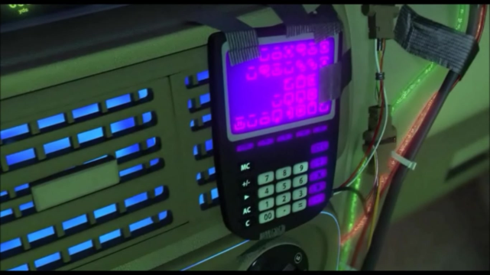

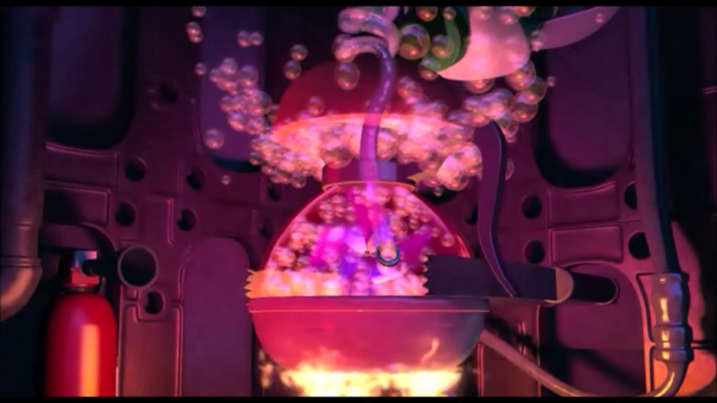
Hard Machine
Many properties – Evil !
28 September 2016

Slide 43
Section 7: Good luck !

Slide 44

good luck !
28 September 2016
Notes:
Делайте правильных роботов.

Slide 45
useful links
QA: Conference Moscow https://www.youtube.com/playlist?list=PLBwwJL9lzKMY3MDsnH-3Wf3ujcgLv_OAH
Sidristyi, Stanislav. Паттерны и антипаттерны Cucumber BDD
https://habrahabr.ru/company/luxoft/blog/281643/
Слайды: http://www.slideshare.net/StanislavSidristy/bdd-66432666
Yandex QATools : htmlelements
Forum : https://groups.google.com/forum/#!forum/yandex-qatools-htmlelements
Автогенерация pageobject
https://habrahabr.ru/sandbox/52737/

Slide 46

Q&A

